Slide 1
현경님 홈플러스 장바구니 목록
Team Name. 홈플러스 CEO
팀장 : 김태진님
CEO 및 발표 : 김현경님
팀원 : 정한율님

Slide 2
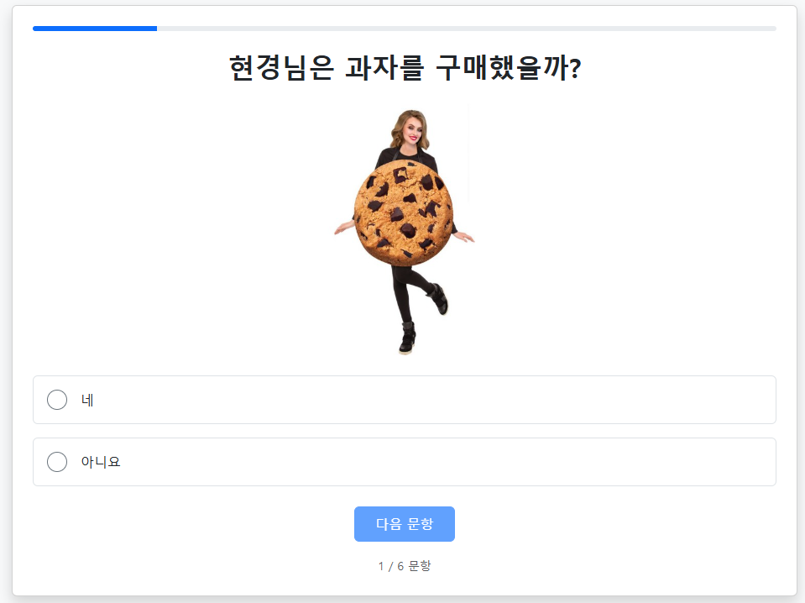

Slide 3
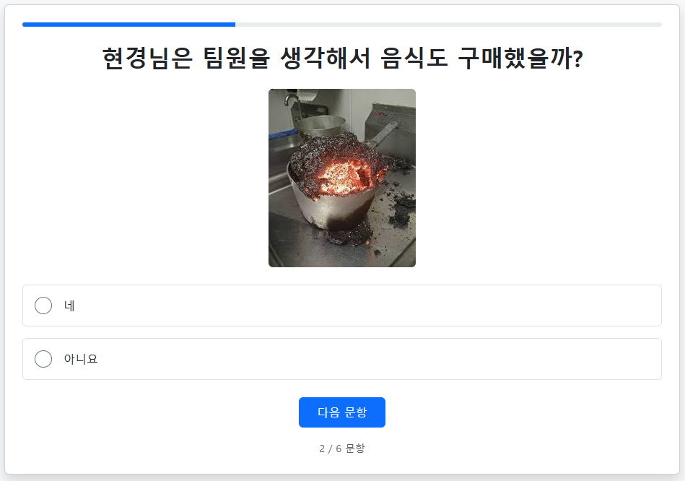

Slide 4
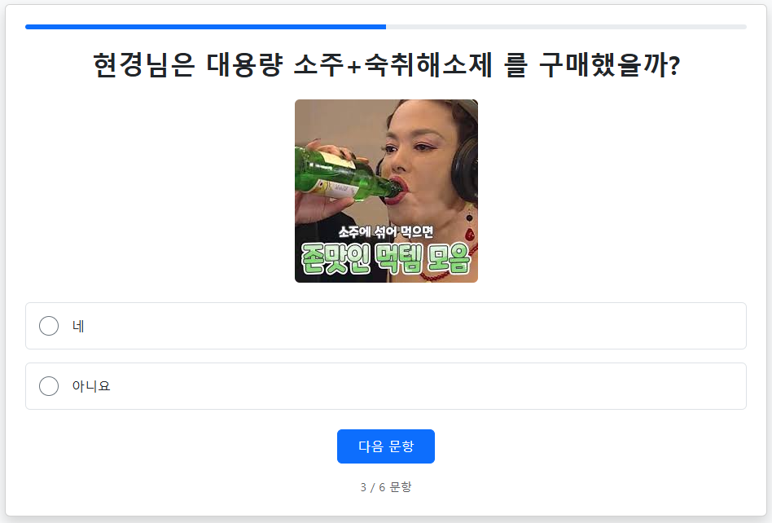

Slide 5
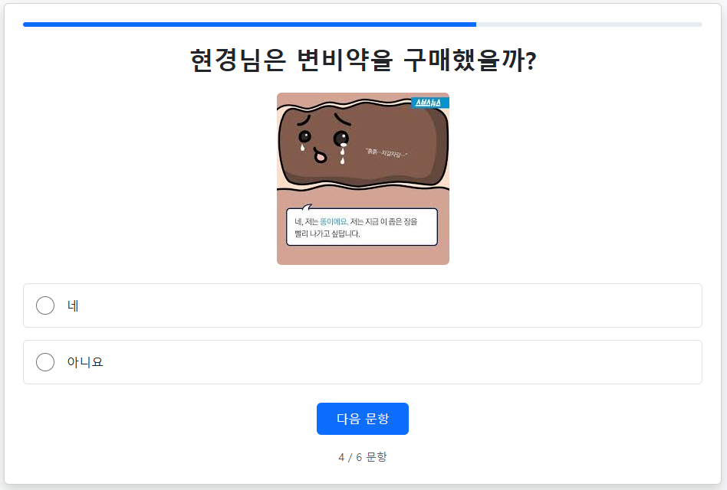

Slide 6
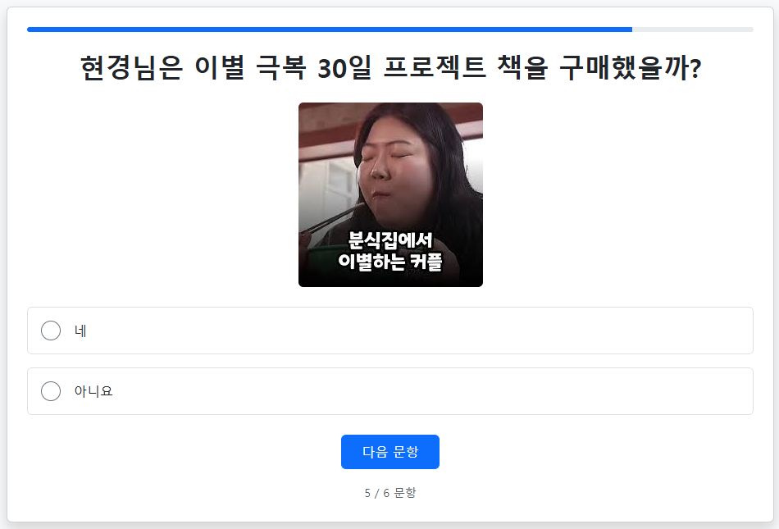

Slide 7
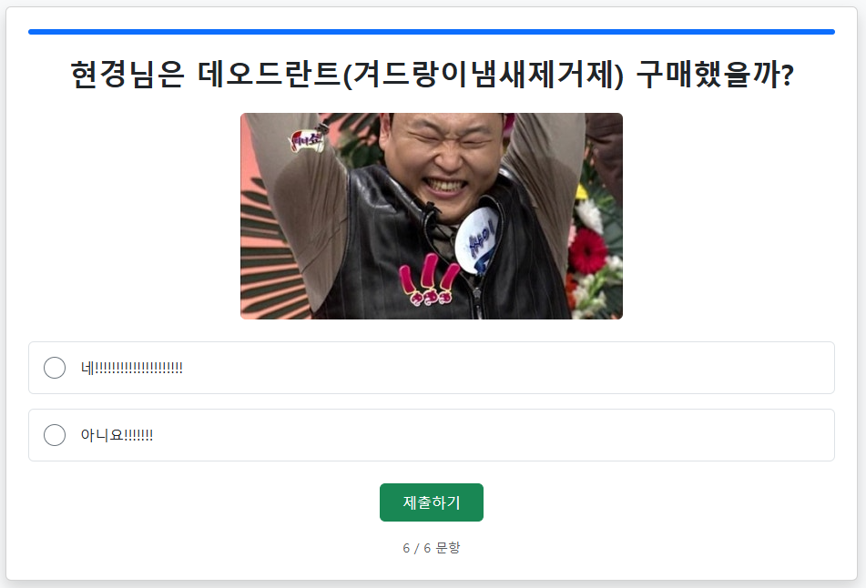

Slide 8
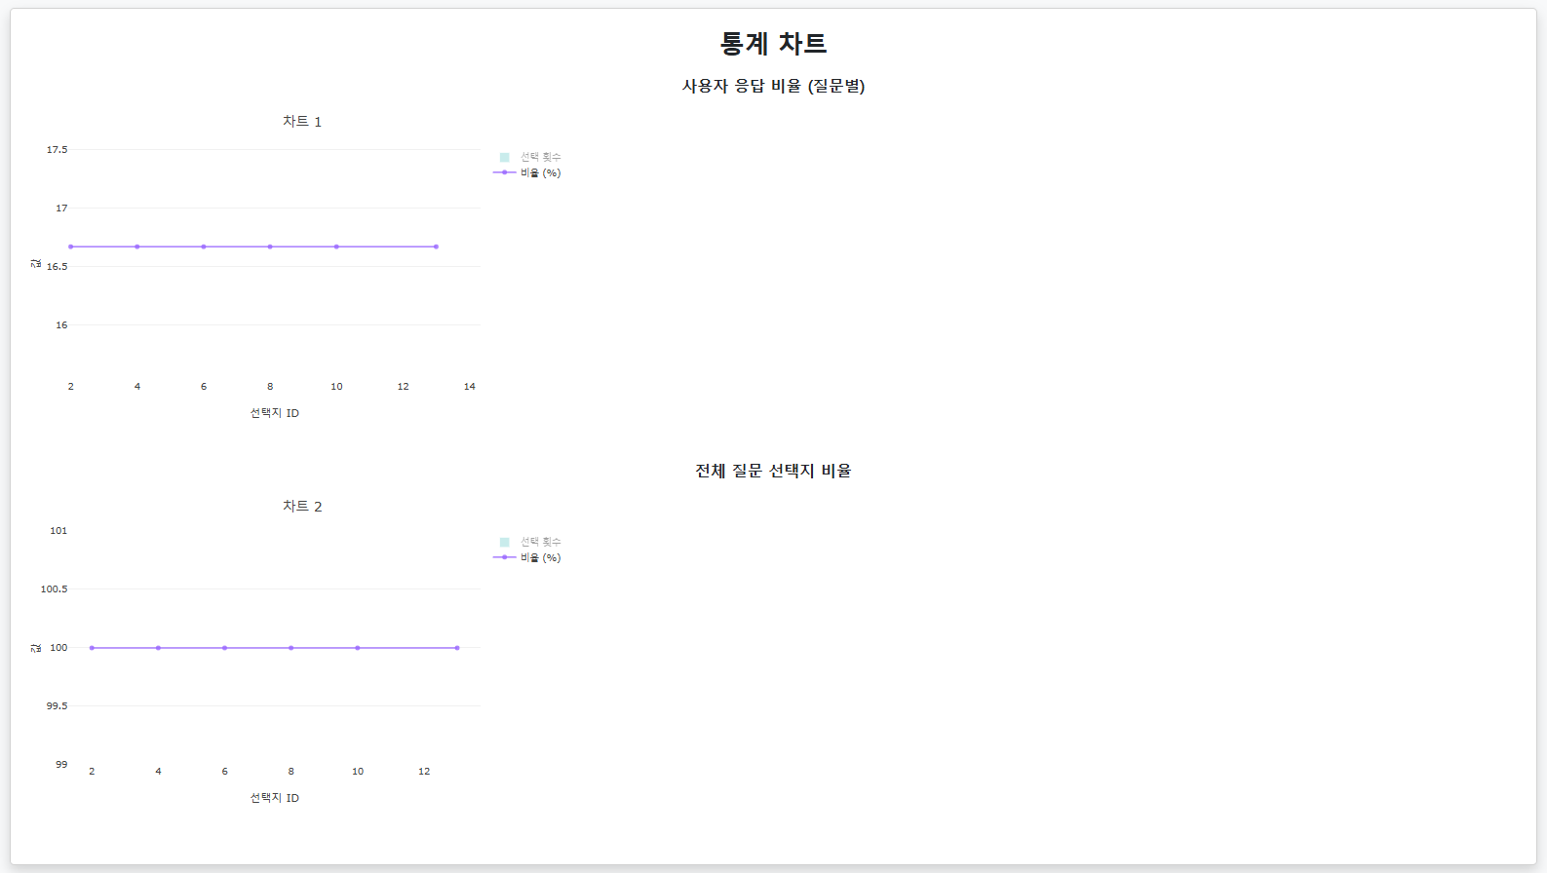

Slide 9
프로젝트 기여 내용
🚀 팀장 | 태진님
- 프로젝트의 원활한 진행을 위한 기본 환경 세팅 (Git 설정, 코드 구조 설계) 및 팀원별 업무 분배
- API 요구사항을 분석하고 핵심 기능을 설계 및 구현
- 설문조사 프로젝트를 위한 질문 아이디어 기획
🌍 CEO | 현경님
- AWS EC2 인프라 구축 (100% 단독 진행)
- API 요구사항 일부 설계 및 개발
- DATABASE 주입
- 설문조사 프로젝트 질문을 위한 이미지 희생
- 홈플러스에서 프로젝트 운영을 위한 50만 원 상당의 장보기
💡 팀원 | 한율님
- 초기 HTML 제작 (→ “상훈 조교님” 피드백으로 인해 삭제)
- API 요구사항 일부 구현 및 최적화
- 프로젝트 발표를 위한 PPT 제작
- 설문조사 프로젝트를 위한 질문 아이디어 기획
각자 역할에서 최선을 다하며 프로젝트의 완성도를 높이는 데 기여했습니다.

